Slide 1
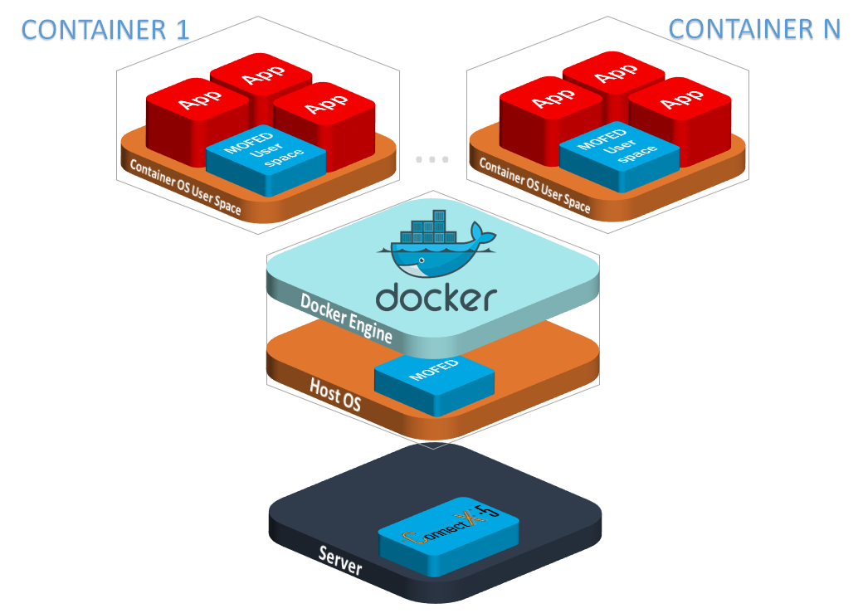
컨테이너 테크날러지

Slide 2
도커
닷클라우드는 이를 아예 '도커'라는 이름으로 2013년에 오픈소스 프로젝트로 띄웠습니다. 이후 고객들은 닷클라우드의 기존 PaaS 사업보다 도커에 더 관심을 보였습니다. 닷클라우드는 2013년 회사명을 닷클라우드에서 도커로 바뀌었습니다. 그리고, ...
쉽게 배우는 도커
https://www.youtube.com/watch?v=hWPv9LMlme8

Slide 3
컨테이너 기초에서 서버 배포까지
도커 입문편
https://www.44bits.io/ko/post/easy-deploy-with-docker
실습
Docker for the Absolute Beginners | Kode Kloud - "Docker for the Absolute Beginners | Kode Kloud" https://kodekloud.com/p/docker-for-the-absolute-beginner-hands-on

Slide 4
컨테이너 기초에서 서버 배포까지
Docker Networking Hands-on Lab
실습
https://training.play-with-docker.com/docker-networking-hol/

